Slide 1
Chương 3: Đóng hàng vào container

Slide 2
NỘI DUNG
3.1 Đóng/ dỡ hàng
3.2 Cố định hàng hoá trong container
3.3 Đóng/ chằng buộc container

Slide 3
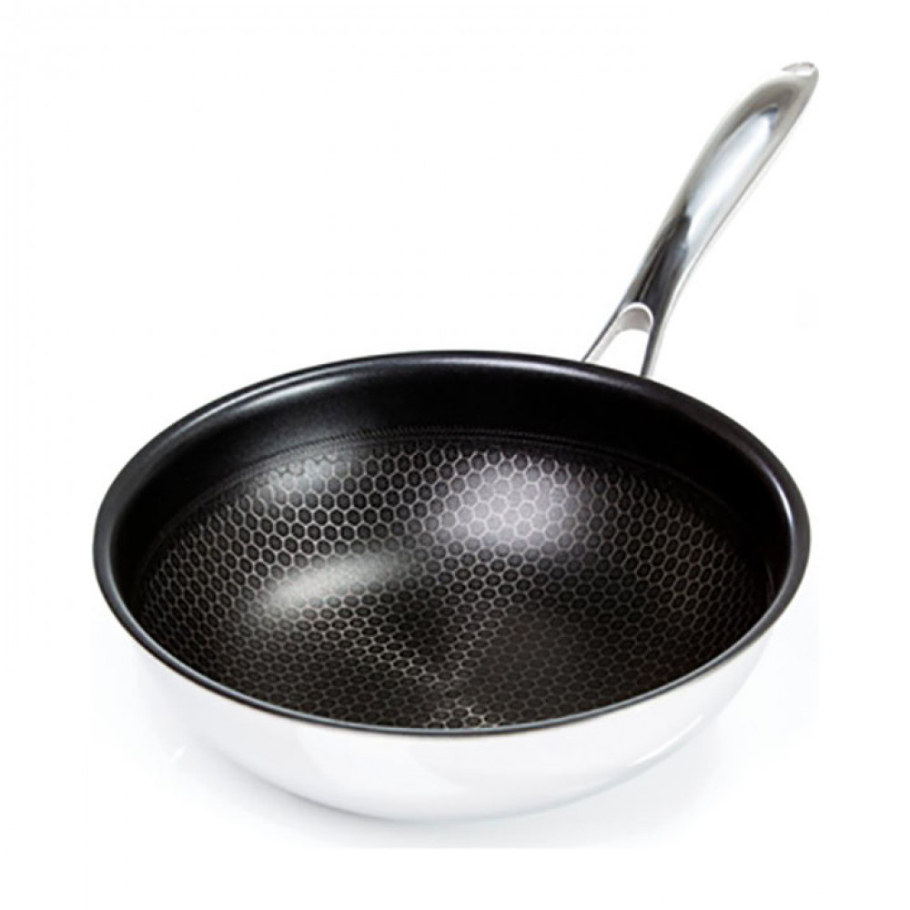
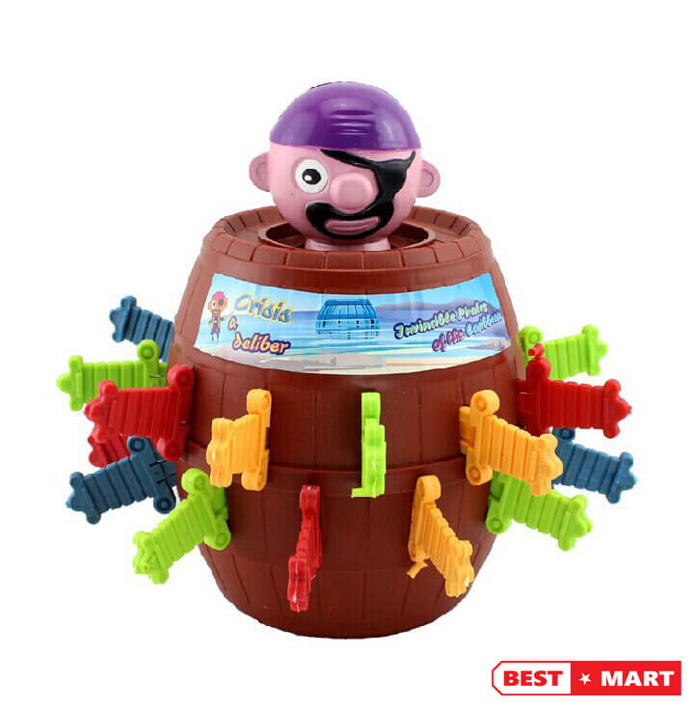
3.1 Đóng/ dỡ hàng
3.1.1 Đầu tiên ta cần căn cứ vào đặc điểm của hàng hóa chuyên chở
Nhóm 1: Các loại hàng hoàn toàn phù hợp với chuyên chở bằng container.
Bao gồm: hàng bách hóa, thực phẩm đóng hộp, dược liệu y tế, sản phẩm da, nhựa hay cao su, dụng cụ gia đình, tơ sợi, vải vóc, sản phẩm kim loại, đồ chơi, đồ gỗ…
Những mặt hàng được chở bằng những container tổng hợp thông thường, container thông gió hoặc container bảo ôn….tuỳ theo yêu cầu cụ thể của đặc tính hàng hóa.

Slide 4
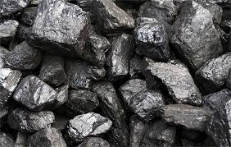
Nhóm 2: Các loại hàng phù hợp với điều kiện chuyên chở bằng container
Bao gồm: Than, quặng, cao lanh… tức là những mặt hàng có giá trị thấp và số lượng buôn bán lớn. Những mặt hàng này về tính chất tự nhiên cũng như kỹ thuật hoàn toàn phù hợp với việc chuyên chở bằng container nhưng về mặt hiệu quả kinh tế lại không phù hợp (tỷ lệ giữa cước và giá trị của hàng hóa.)

Slide 5
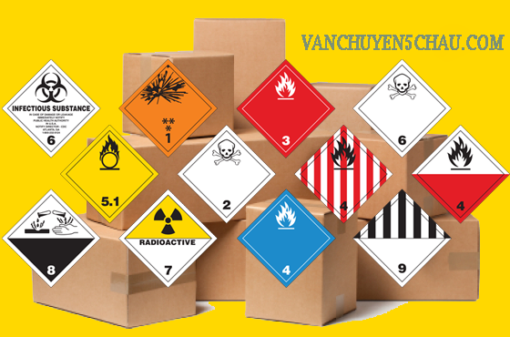
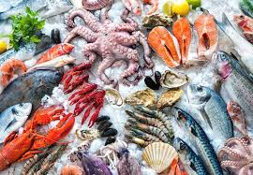
Nhóm 3: Các loại hàng này có tính chất lý, hóa đặc biệt
Bao gồm: hàng dễ hỏng, hàng đông lạnh, súc vật sống, hàng siêu nặng, hàng nguy hiểm độc hại….Những mặt hàng này phải đóng bằng container chuyên dụng như: container bảo ôn, container thông gió, container phẳng, container chở súc vật….

Slide 6
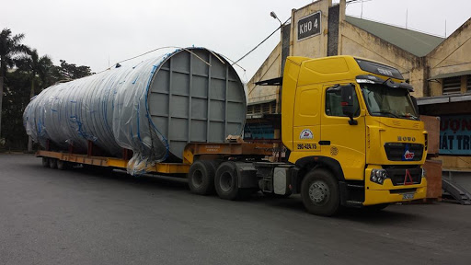
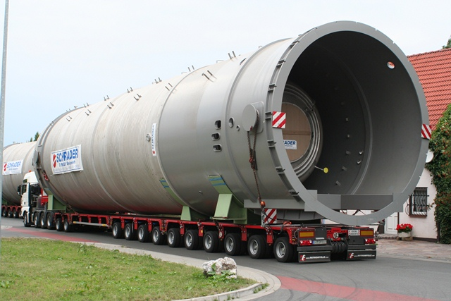
Nhóm 4: Các loại hàng phù hợp với vận chuyên chở bằng container: sắt hộp, phế thải, sắt cuộn, hàng siêu trường, siêu trọng, ôtô tải hạng nặng, các chất phóng xạ,…

Slide 7
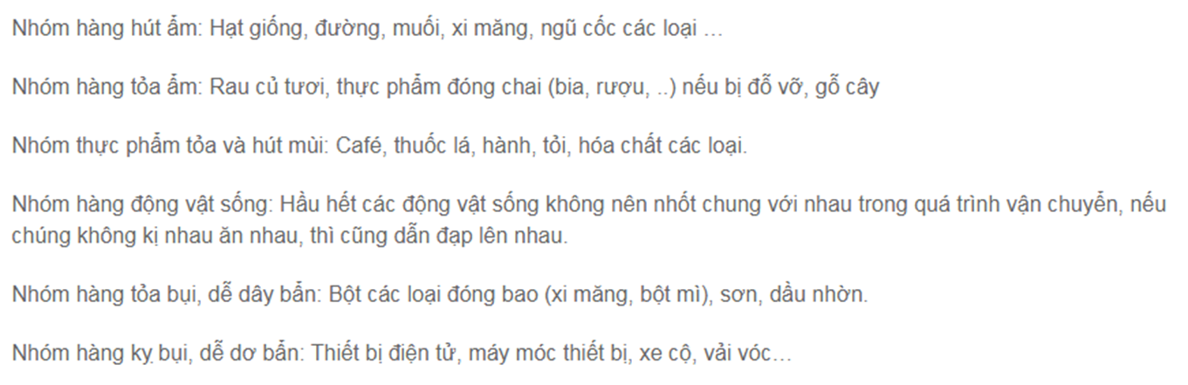

Slide 8
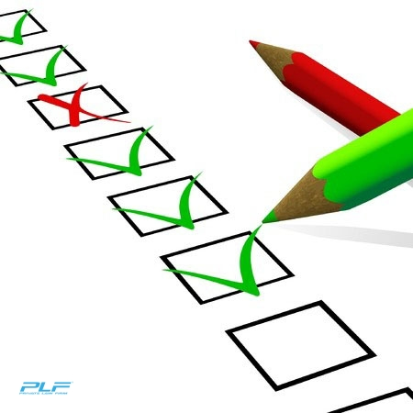
3.1.2 cần xác định và kiểm tra các loại, kiểu container khi sử dụng
Việc kiểm tra cần được tiến hành ngay lúc người điều hành chuyên chở giao container. Khi phát hiện container không đạt các tiêu chuẩn kỹ thuật quy định phải thông báo ngay cho người điều hành chuyên chở, tuyệt đối không chấp nhận, hoặc yêu cầu hoàn chỉnh hay thay đổi container khác. Nếu kiểm tra thiếu chu đáo, tiếp nhận container không đạt yêu cầu kỹ thuật, trong quá trình chuyên chở có tổn thất xảy ra do khiếm khuyết của container, người gửi hàng phải tự gánh chịu mọi hậu quả phát sinh.

Slide 9
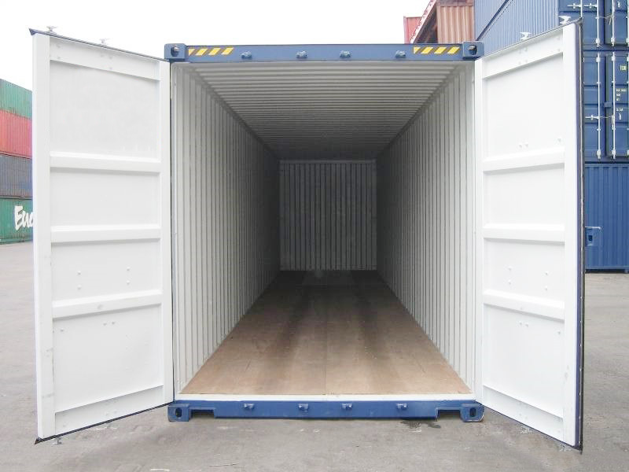
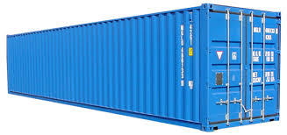
Kiểm tra bên ngoài container.
Quan sát và phát hiện các dấu vết cào xước, hư hỏng, khe nứt, lỗ thủng, biến dạng méo mó do va đập….Phải kiểm tra phần mái, các nóc lắp ghép của container vì đây là chỗ thường bị bỏ sót nhưng lại là cơ cấu trọng yếu của container liên quan tới an toàn chuyên chở.
Kiểm tra bên trong container
Kiểm tra độ kín nước bằng cách khép kín cửa từ bên trong quan sát các tia sáng lọt qua để phát hiện lỗ thủng hoặc khe nứt. Kiểm tra các đinh tán, rivê xem có bị hư hỏng hay nhô lên không. Kiểm tra tấm bọc phủ hoặc các trang thiết bị khác như lỗ thông gió, ống dẫn hơi lạnh….

Slide 10
Kiểm tra cửa container.
Tình hình hoạt động khi đóng mở cánh cửa và chốt đệm cửa, bảo đảm cửa đóng mở an toàn, niêm phong chắc chắn và kín không để nước xâm nhập vào.
Kiểm tra tình trạng vệ sinh container.
Container phải được don vệ sinh tốt, khô ráo, không bị mùi hôi hay dây bẩn.
Ðóng hàng vào container không đạt tiêu chuẩn vệ sinh sẽ gây tổn thất cho hàng hóa đồng thời dễ bị từ chối khi cơ quan y tế nước gửi hàng kiểm tra phát hiện.

Slide 11
Kiểm tra các thông số kỹ thuật của container
Các thông số kỹ thuật của container được ghi trên vỏ hoặc trên biển chứng nhận an toàn. Thông số kỹ thuật của container bao gồm:
  Trọng lượng tối đa hay trọng tải toàn phần của container (Maximum Gross Weight) khi container chứa đầy hàng đến giới hạn an toàn cho phép. Nó bao gồm trọng lượng tối đa cho phép cộng với trọng lượng vỏ container.
  Trọng tải tịnh của container (Maximum Payload) là trọng lượng hàng hóa tới mức tối đa cho phép trong container. Nó bao gồm: trọng lượng hàng hóa, bao bì, palet, các vật liệu dùng để chèn lót, chống đỡ hàng trong container.
  Trọng lượng vỏ container (Tare Weight) phụ thuộc vào vật liệu dùng để chế tạo container.
  Dung tích container (Container internal capacity) tức là sức chứa hàng tối đa của container.

Slide 12
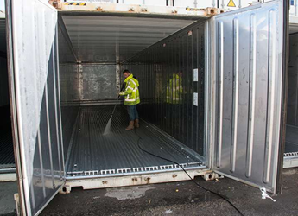

Slide 13
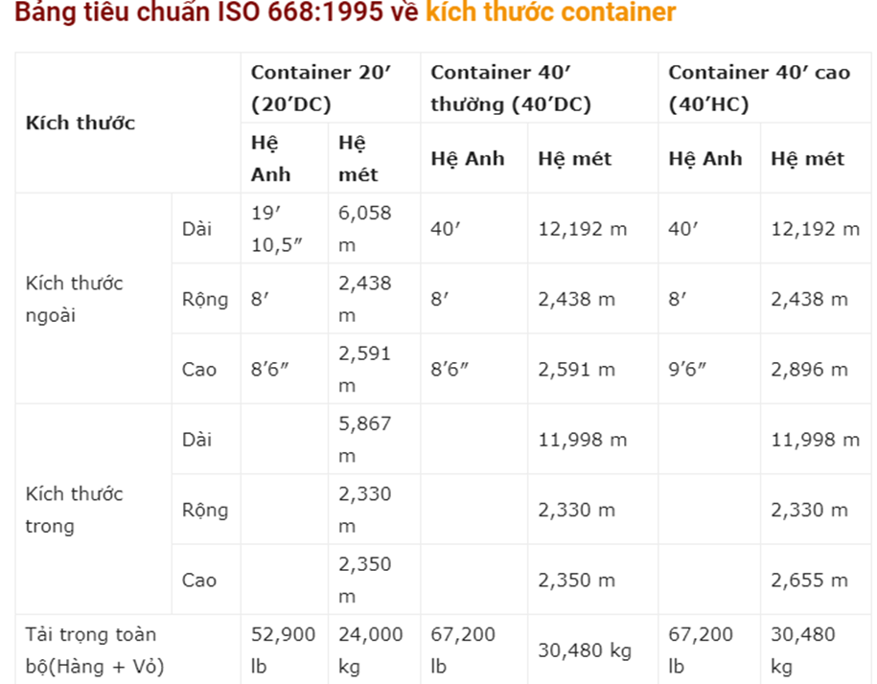
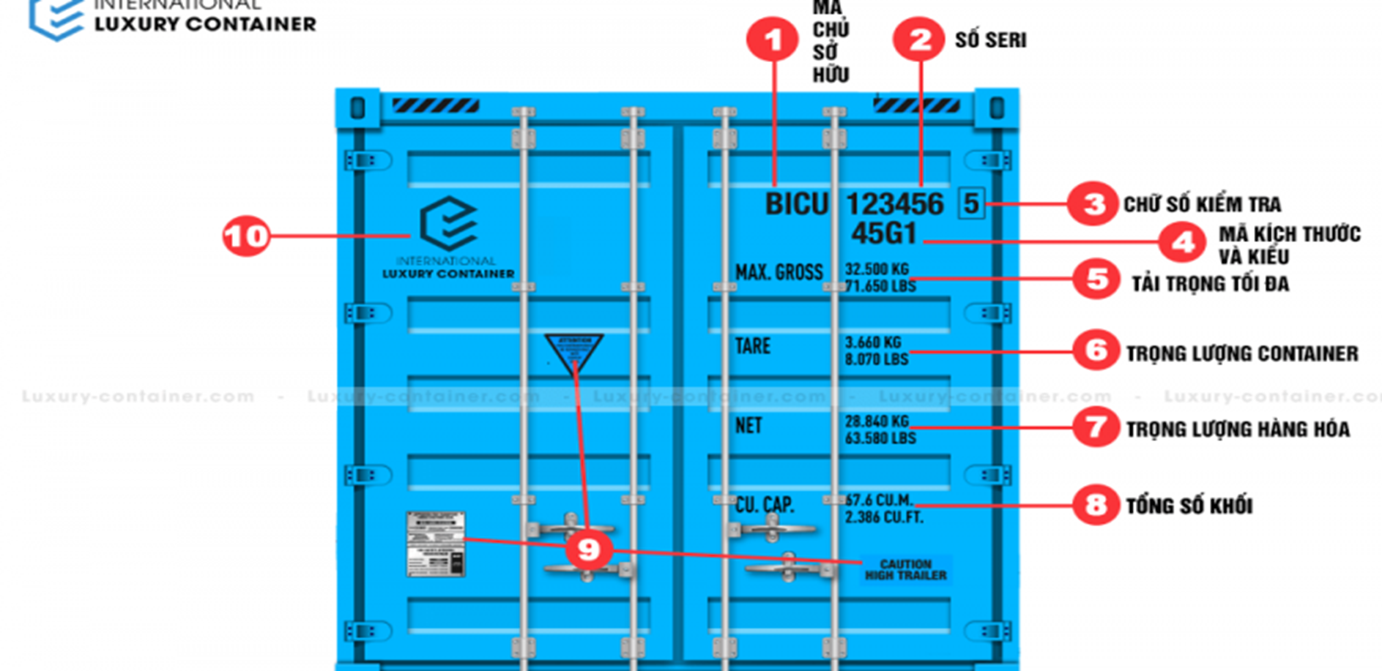

Slide 14
3.1.3 tuân theo những yêu cầu kỹ thuật đóng hàng vào container
a. Phân bố đều trọng lượng hàng trên mặt sàn container
Mục đích phân bố đều trọng lượng hàng trên mặt sàn container là để tránh trọng lượng tập trung ở một điểm hay một nơi làm cho mặt sàn và các dầm ngang tại nơi ấy phải chịu tải quá mức do đó có thể bị nứt gãy hoặc cong vênh.
Để tranh rủi ro nói trên cần phải hiểu biết chính xác, cụ thể tình hình hàng hóa và trọng lượng, có thể bao bì và đặc điễm lý hóa để quyết định cách phân bố thích hợp.

Slide 15
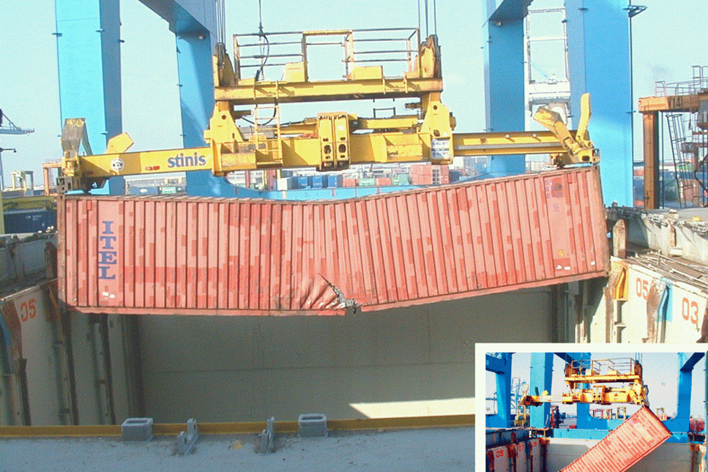
Phải giữ cho trọng tâm container và hàng hóa không bị lệch, nếu không sẽ mất cân bằng trong khi bốc dỗ vận chuyển có thể làm cho container bị trượt nghiêng, lật úp hoặc rơi xuống.
Khi hàng chuyên chở là cỗ máy hình dáng phức tạp khó xác định trọng tâm thì nên làm giá đỡ thích hợp, có chèn đệm, chằng buộc để cố định vị trí.
Khi xếp nhiều loại hàng chung một container, phải xếp hàng năng bên dưới, hàng nhẹ bên trên và nếu cần phải đặt thêm tấm đệm lót và chằng buộc cẩn thận.

Slide 16
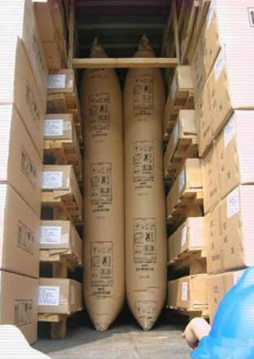
b. Chèn lót hàng trong container
Chèn lót hàng là động tác không thể thiếu được trong xếp hàng nhằm mục đích tránh cho hàng hóa tiếp xúc va chạm gây hư hại cho nhau và hư hại cho container. Chèn lót hàng tốt chẳng những đảm bảo an toàn mà còn tạo điều kiện xếp hàng thành chồng lên nhau (đặc biệt là hàng mỏng mảnh dễ vỡ hoặc đường tròn) làm tăng thêm lợi ích kinh tế.
Vật liệu chèn lót phải đảm bảo vệ sinh, không tạo môi trường cho côn trùng sinh sôi, gây hại và cũng cần chú ý xem nước nhập khẩu có quy định sử dụng vật liệu chèn lót như thế nào.

Slide 17
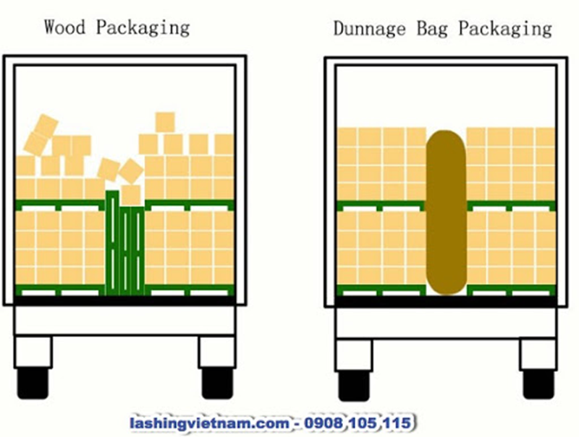
c. Gia cố hàng trong container
Gia cố hàng là biện pháp phổ biến được áp dụng để lấp khoảng trống giữa các kiện hàng, giữa hàng và vách nhằm phòng tránh hàng hóa xê dịch, va chạm trong quá trình vận chuyển, bốc dỡ. Có nhiều cách gia cố hàng như sau: dùng trụ gỗ chống đỡ; dùng giá gỗ, chốt nêm, tấm đệm hoặc dùng dây thừng, dây xích, đai nẹp hoặc lưới để buộc giữ.
Cần phải gia cố hàng chắc chắn, kiên cố nhưng không nên chằng buộc quá căng làm tăng áp lực lớn lên các điểm tựa tương đối yếu của container như cửa, vách mặt trước. Các cột hoặc giá đỡ nên bố trí theo chiều dọc container.

Slide 18
d. Hạn chế và giảm bớt áp lực hoặc chấn động
Trong khi chuyên chở và bốc dỡ hàng, nói chung không thể triệt tiêu được hết các xung đột nhưng có thể dùng vật có công dụng hạn chế và giảm bớt áp lực hoặc chấn động. Đó thường là những vật liệu mềm dẻo, có tính đàn hội tốt như bọt xốp, nệm bông, túi nhựa chứa không khí…
e. Chống hiện tượng hàng hóa bị nóng, hấp hơi
Vì hàng hóa đóng trong container kín không có điều kiện kiểm tra nhiệt độ, độ ẩm bên trong. Hiện tượng hấp hơi xảy ra trên bờ mặt kết cấu bên trong container và bề mặt hàng hóa bằng kim loại vì đây là nơi tiếp xúc và chịu nhiều tác động của khí hậu bên ngoài. Khi nhiệt độ bên ngoài tăng cao, nhiệt độ bên trong thấp hơn điểm sương của không khí thì lượng hơi nước dư thừa sẽ đọng thành giọt.

Slide 19
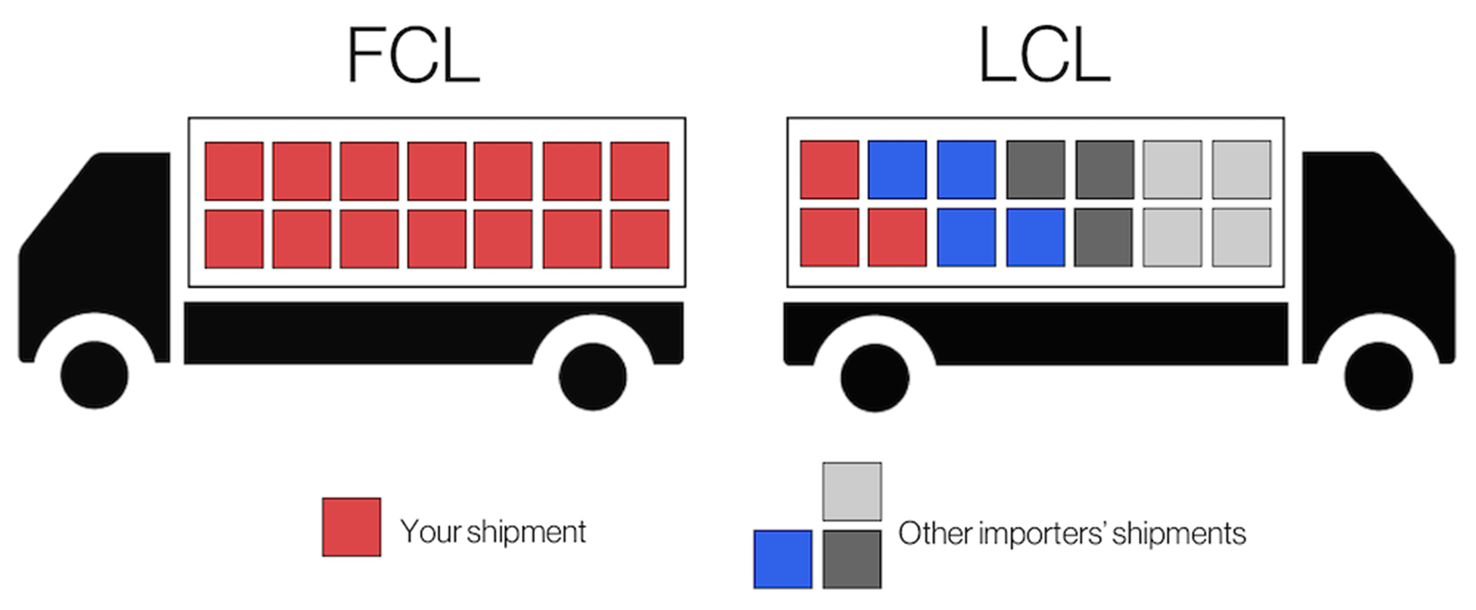
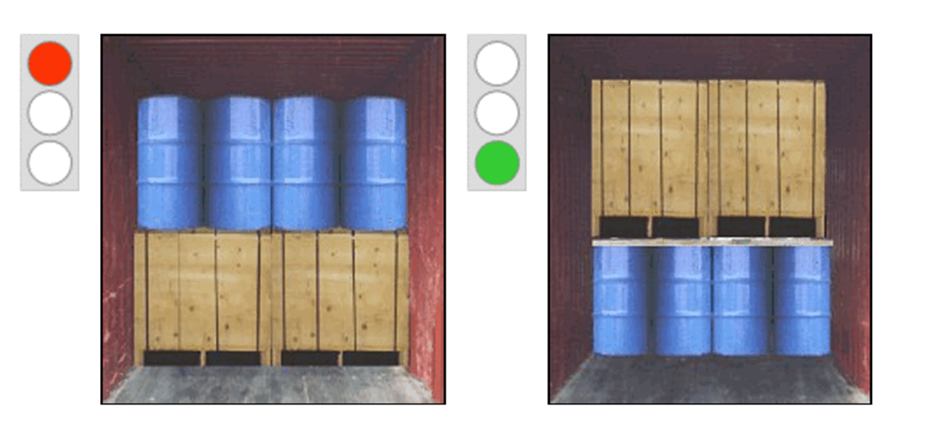
CHÚ Ý
Xếp hàng vào container ít nhất là 80% thể tích mới được coi là xếp đầy hàng
Để cơ giới hoá trong xếp dỡ hàng ra vào cont người ta thường dùng các mâm hàng và palet. Chúng phải chịu được khi xếp chồng
Đóng hàng theo nguyên tắc hàng nào nặng hơn, to hơn đặt ở bên dưới, hàng hóa nhẹ hơn, nhỏ hơn thì đặt lên trên, hàng hóa dạng lỏng nên đặt bên dưới hàng dạng rắn.

Slide 20
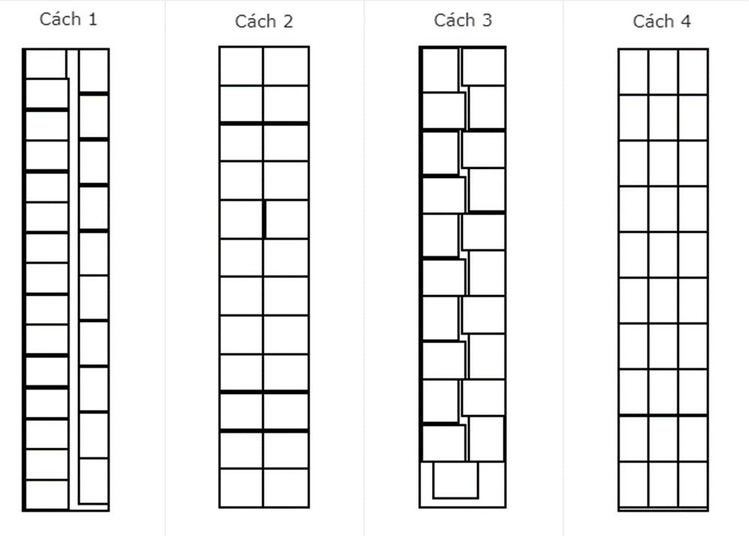
3.2 Cố định hàng hoá trong container
Cách 1 là cách xếp tốn không gian hơn cả, nhưng nếu là lần đầu tiên doanh nghiệp bạn xếp công thì đội ngũ công nhân có thể sẽ làm quen từ cách xếp này sẽ giảm thiểu được rủi ro trong quá trình xếp hàng.

Slide 21

Cách 2 tiết kiệm được không gian tối đa tuy nhiên đội ngũ xếp container, nhất là công nhân lái xe nâng phải lành nghề, nếu sản phẩm của bạn dễ vỡ thì hàng nên được đóng trong thùng gỗ để tránh hòng hàng trong quá trình xếp, dỡ hàng.

Slide 22
Cách 3 là cách khó nhất, đòi hỏi đội ngũ xếp công lành nghề, bạn nên thận trọng nếu công nhân chưa quen đóng hàng container thì dễ bị nhầm lẫn trong việc xếp, thời gian xếp hàng lên công có thể sẽ kéo dài hơn dự kiến ban đầu.

Slide 23
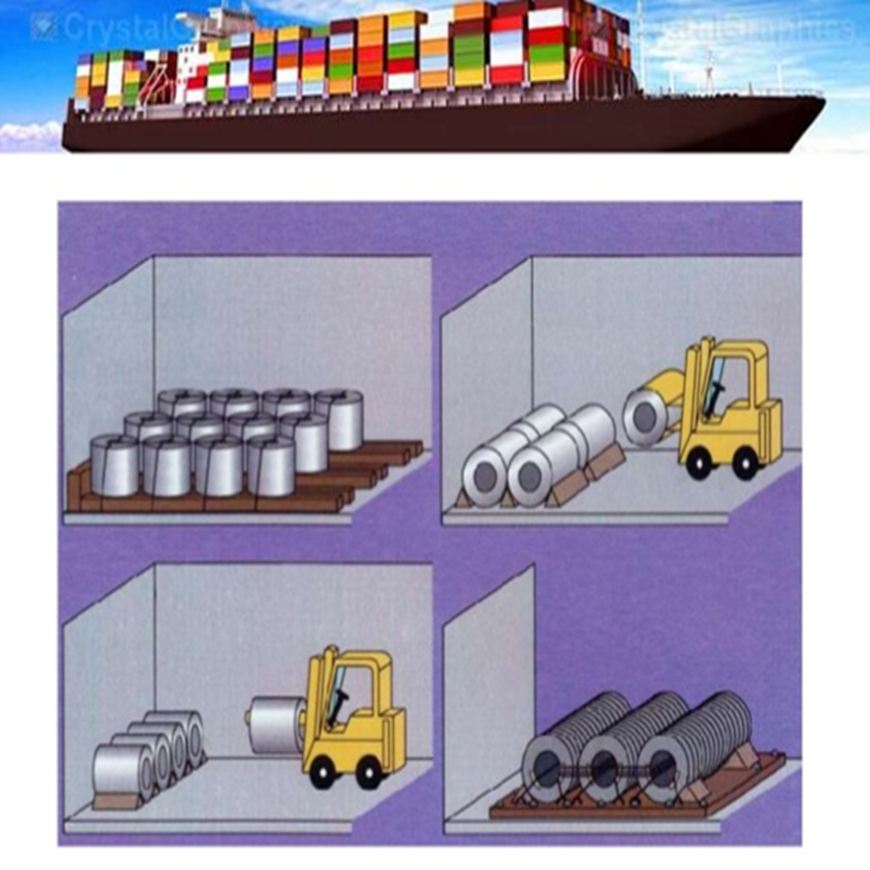

Slide 24
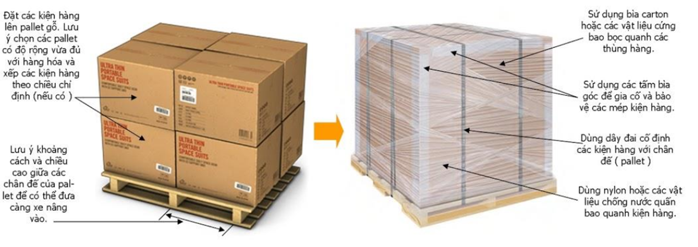

Slide 25
3.3 Đóng/ chằng buộc container
Phương Pháp Chằng Buộc Ép Xuống Tạo Ma Sát (Top-Over Lashing):
Thiết bị chằng buộc xuất phát từ 1 điểm bên 1 mạn đi qua đỉnh của kiện hàng và kết thúc tại một điểm bên mạn đối diện.
Phương pháp này thường phải kết hợp với chèn lót bằng gỗ (wood chocking) để giữ hàng không di chuyển theo phương ngang và dọc
Ưu điểm của phương pháp này là làm rất nhanh, ít tốn vật tư, dễ thực hành. Tuy nhiên khuyết điểm của phương pháp này cũng rất nhiều.
Phương pháp chằng buộc ép xuống không giúp cho hàng cố định mà chỉ tạo lực ma sát lớn hơn để giữ hàng, vì vậy có thể làm kiện hàng bị nén chặt quá dẫn đến tổn thất.

Slide 26
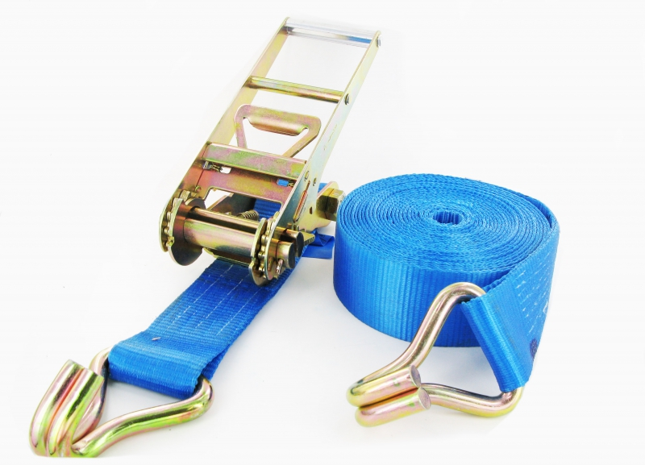
Dây chằng buộc hàng có tăng đơ (Ratchet Lashing Belt ) hay còn được gọi là: dây tăng chằng, dây đai bánh cóc, dây chằng hàng bằng vải,dây cáp vải, …được sử dụng để chằng buộc, cố định hàng hóa, thiết bị trong quá trình vận chuyển.
Dây chằng buộc hàng có tăng đơ
Chất liệu dây tăng: 100% Polyeste (PE) cao cấp, độ bền cực tốt, khả năng chịu tải cao.
» Cỡ bản dây (mm): 25mm,35mm,50mm,75mm,100mm tùy vào tải trọng hàng hóa
» Tải trọng làm việc: 1000kg, 2000kg, 3000kg, 5000kg, 7500kg, 10000kg
» Chiều dài dây: 1m-100m theo yêu cầu
» Màu củ tăng/móc chữ J: Mạ (vàng đồng)
» Dây tăng và móc chữ J được may lại với nhau. Có một số loại chỉ gồm dây đai và khóa tăng đơ.
» Khóa tăng đơ có chức năng điều chỉnh chiều dài dây cho phù hợp với kích thước, quy cách hàng hóa đồng thời là thiết bị dùng để siết chặt để cố định hàng hóa.

Slide 27
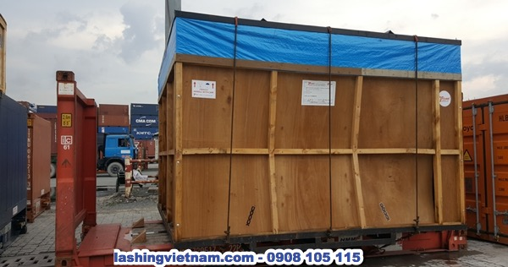
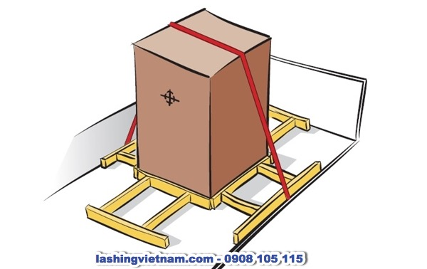
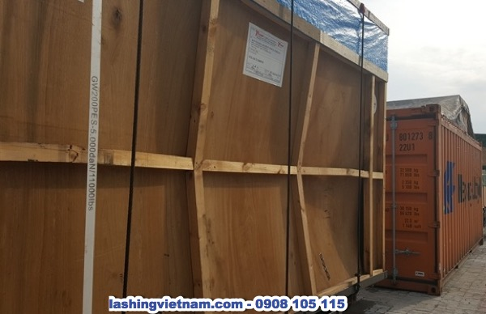

Slide 28
3.3 Đóng/ chằng buộc container
Phương Pháp Chằng Buộc Vòng (Loop Lashing)
Thiết bị chằng buộc xuất phát từ 1 điểm bên một mạn đi qua đỉnh của kiện hàng và vòng lại sau đó kết thúc tại điểm xuất phát hoặc một điểm khác bên mạn xuất phát.
Phương pháp chằng buộc vòng không những giúp kiện hàng không di chuyển về hai bên mạn mà còn tạo sức ép làm tăng ma sát. Chằng buộc vòng có thể áp dụng cho tất cả loại hàng trên container.

Slide 29
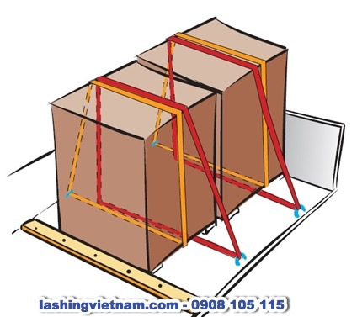
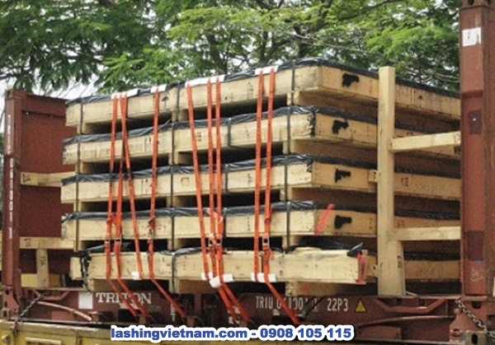

Slide 30
3.3 Đóng/ chằng buộc container
Phương Pháp Chằng Buộc Không Có Điểm Chằng Buộc (Spring Lashing)
Trong phương pháp này chúng ta có thể sử dụng đế của pallet hoặc dùng thiết bị chằng buộc cách để làm các điểm chằng buộc tạm.
Phương pháp ràng buộc này cũng giúp cho kiện hàng không di chuyển về các hướng đồng thời tạo sức nén làm tăng ma sát.

Slide 31
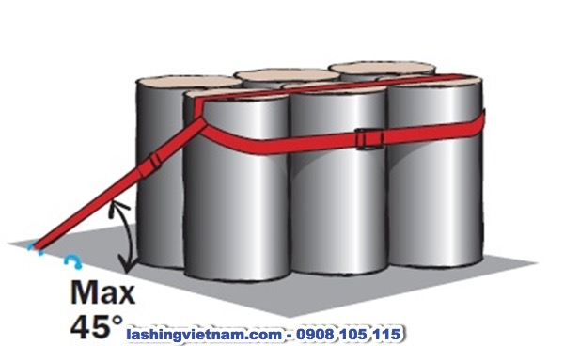
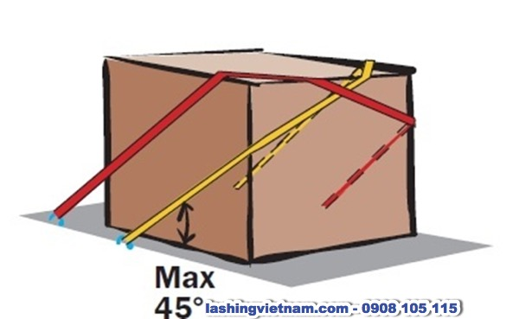
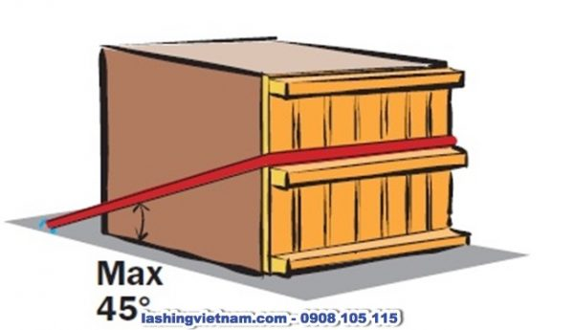

Slide 32
3.3 Đóng/ chằng buộc container
Phương pháp chằng buộc trực tiếp
Chỉ áp dụng cho những kiện hàng có điểm lashing cố định.
Phương pháp này chia làm 2 loại là chằng buộc thẳng (straight lashing) và chằng buộc chéo (cross lashing). Chằng buộc thẳng áp dụng trên thiết bị vận chuyển có không gian rộng.
Còn chằng buộc chéo áp dụng trên các thiết bị vận chuyển có không gian hẹp. Khi thực hiện chằng buộc chéo thì hướng chằng buộc phải đảm bảo đi qua trọng tâm của kiện hàng nếu không sẽ gây đổ hàng.

Slide 33
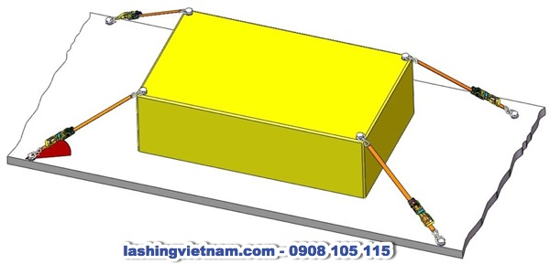
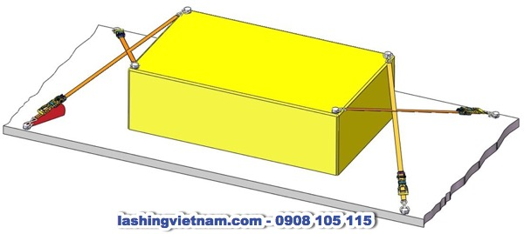

Slide 34
3.3 Đóng/ chằng buộc container
Lashing Tạo Bó (Round – Turn Lashing)
Phương pháp chằng buộc tạo bó tăng khối lượng của kiện hàng và tăng chiều rộng bó hàng làm giảm rủi ro đổ hàng.

Slide 35
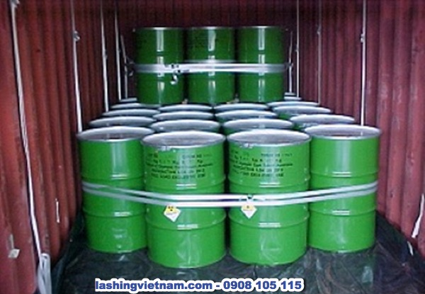
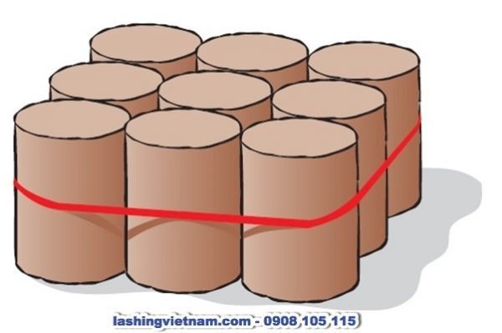

Slide 36
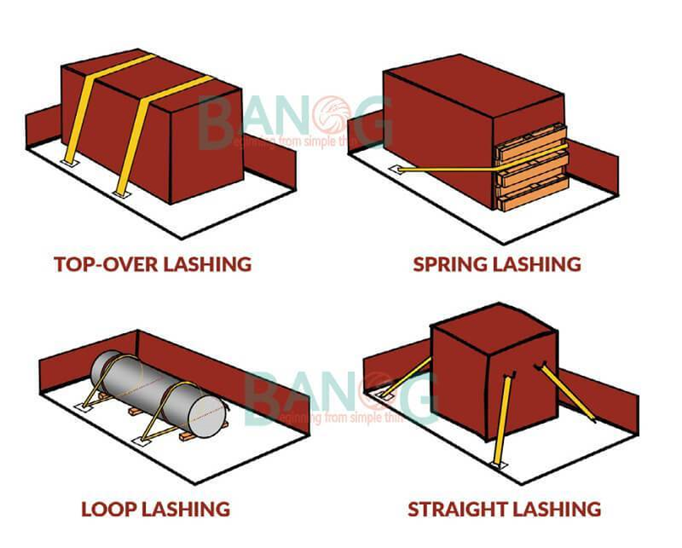

Slide 37
3.3 Đóng/ chằng buộc container
Trên thực tế, các nhà xuất khẩu thường kết hợp các phương pháp lashing chằng buộc bằng dây đai vải để đảm bảo hàng hóa chắc chắn không di chuyển.
Và bạn cũng có thể sáng tạo ra những cách kết hợp của riêng mình để phù hợp với các loại hàng hóa của doanh nghiệp tuy nhiên phải đảm bảo nguyên tắc chính là làm sao hàng hóa không di chuyển theo bất cứ hướng nào.

Slide 38


